Slide 1



TANGRAMA

Slide 2


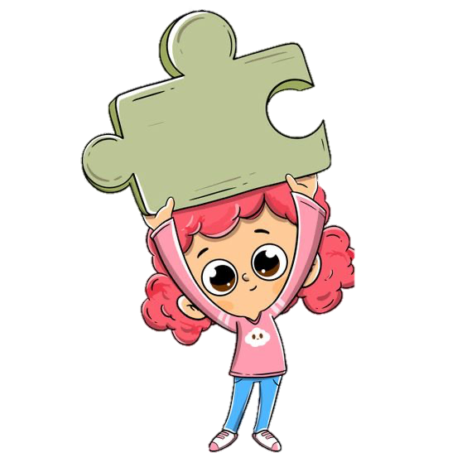

JUEGOS
¿QUÉ ES?
CUENTO

Slide 3



Slide 4

EL TANGRAMA
ES UN ROMPECABEZA CHINO

Slide 5


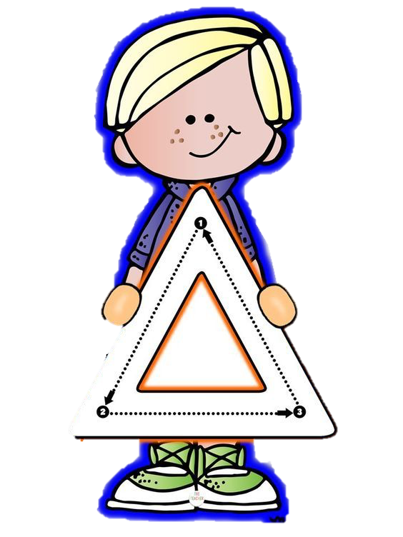
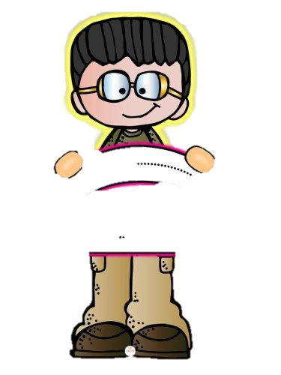
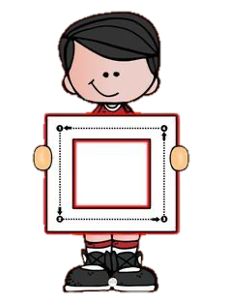
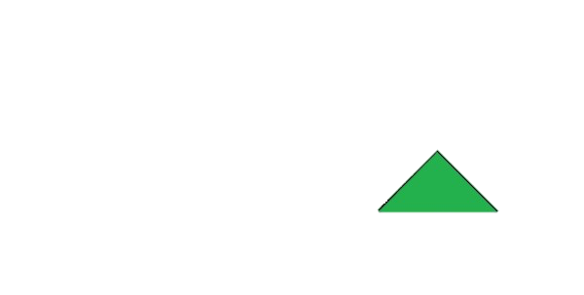


5
1
1
TRIÁNGULOS
ROMBOIDE
CUADRADO

Slide 6
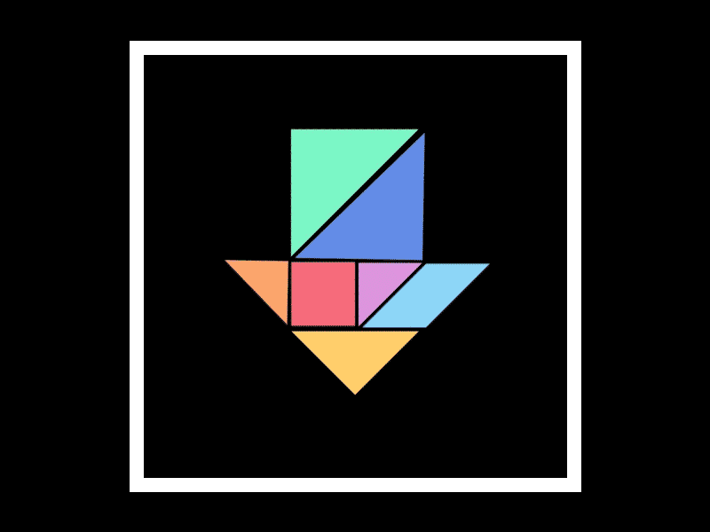
SE JUEGA FORMANDO DIFERENTES FIGURAS

Slide 7


MEDIOS DE TRANSPORTES

Slide 8



Slide 9
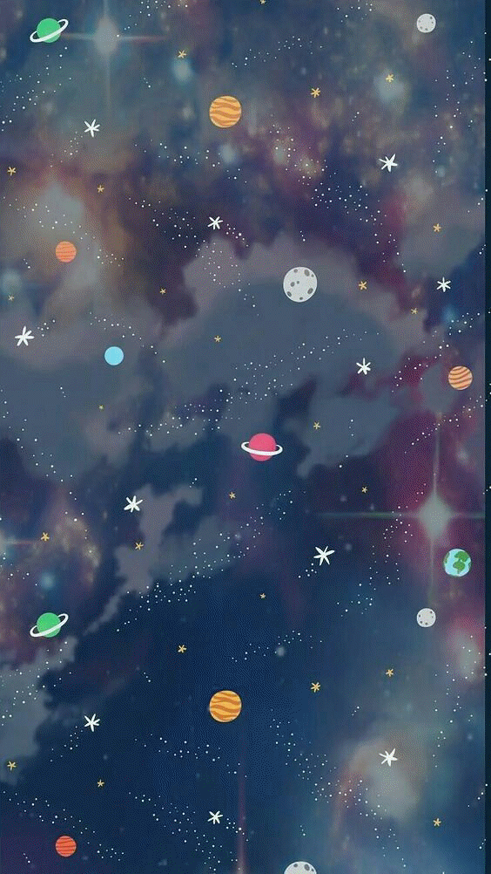


Slide 10



Slide 11

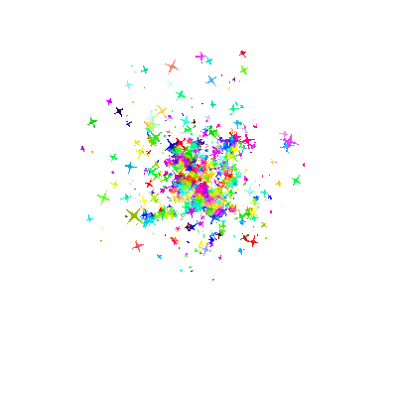
BUEN TRABAJO

